Slide 1
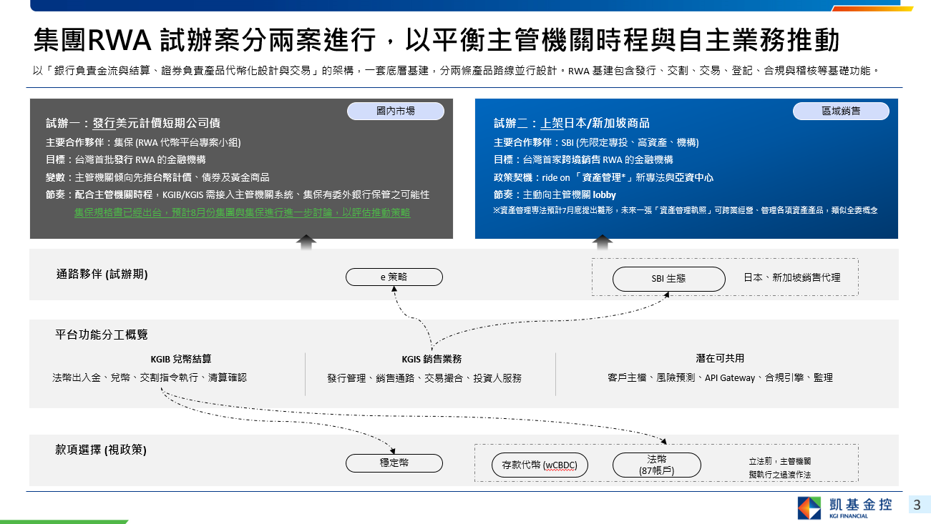


Recap: 主管機關RWA代幣平台規劃與擬真測試時程已出台
優先以「黃金」定期定額RWA以及「台幣債」 RWA為推動目標
試辦一：發行美元計價短期公司債
主要合作夥伴：集保 (RWA 代幣平台專案小組)
目標：台灣首批發行 RWA 的金融機構
變數：主管機關傾向先推台幣計價、債券及黃金商品
節奏：配合主管機關時程，KGIB/KGIS 需接入主管機關系統、集保有
委外銀行保管之可能性
集保規格書已經出台，預計8月份集團與集保進行進一步討論，以評估推動策略
試辦二：上架日本/新加坡商品
主要合作夥伴：SBI (先限定專投、高資產、機構)
目標：台灣首家跨境銷售 RWA 的金融機構
政策契機：ride on 「資產管理*」新專法與亞資中心
節奏：主動向主管機關 lobby
※資產管理專法預計7月底提出雛形，未來一張「資產管理執照」可跨業經營、管理各項資產產品，類似全委概念
Now
目標成為首批參與國內金融聯盟鏈券商，搶先建立國內RWA銷售、交易、系統串接

Slide 2
RWA 雙軌推進：國內路線年底進入擬真測試​、SBI 跨境試辦則待商品與 MOU 收斂​
軌道一｜配合主管機關（國內市場）
軌道二｜自主爭取（跨境銷售）
黃金 RWA 定期定額與碎片化交易
台幣債 RWA 公司債與金融債原生發行
SBI 跨境試辦 引進國際合規 RWA 商品
目標
國內首批上線券商，搶政策首發露出
集團全角色參與首批擬真交易
台灣首家跨境銷售 RWA 之金融機構
時程
11月 連通測試 12/15-21 功能測試 12/31 前 擬真上線
2027/2 連通測試 3/16-22 功能測試 3/31 前 擬真上線
8月底 監理門診文件初版完成 10月中 與 SBI 定案商品（預估）
最新進度
9/15 IPS 黃金 kick-off 完成，集保 API 與錢包規格已公告，進入系統開發
8/19 集保櫃買來訪，櫃買將凱基列為優先邀請對象，金市參與意願高
IPS（複委託）與金市（買賣斷）業務流程、系統架構、風險盤點初版完成
關鍵卡點
私鑰保管方案未定：現有 HSM 不支援錢包金鑰產製，評估台網、BSOS 委外託管
尚無配對 Buyer；Cash Token 保管模式未定；須銀行擔任交割銀行
SBI MOU 未簽且商品無交集；客群限亞資專區；銀行試辦範圍未含交割
集團資源需求 初步假設，待各單位確認
金控｜對外溝通與集團決策
銀行｜保管、交割與金流
證券｜系統建置與作業
向主管機關爭取 RWA Token 納入複委託標的、證券商得持有穩定幣
推進 SBI MOU 簽署與商品清單收斂
拍板銀行為他券商託管私鑰之集團取捨
10/9 前回覆擔任集保第三方私鑰保管機構
擔任台幣債 RWA 交割銀行並發行存款代幣
擴大試辦範圍至交割與穩定幣兌換，提供 KYT
私鑰保管與簽章模組（自建 HSM 或委外）
集保平台 API 串接、錢包白名單、雙庫存帳務
SBI 路線訂單路由、分戶帳、三方對帳系統

